Slide 1
Commission Permanente du Numérique
08 octobre 2021

Slide 2
Ordre du jour
Relevés de conclusions CPN 25 juin 2021 et du 2 avril 2021
Matériels:
  - Matinfo5
  - Pénurie de composants et délais d'approvisionnement en matériel informatique
Classes virtuelles Azure Labs
RSSI :
  bilan changement de mot de passe
  campagne phishing pédagogique
  modification Règlement Intérieur UA pour retour matériel en cas virus
5. CPER 2021-2027
6. Livraison PMF Saumur
7. Bilan ICC
8. Centre de simulation en santé et projets équipements
10. Projets investissements pédagogiques Région années 4 et 5
11. Informations diverses :
  Mise à disposition outil de prise de RDV Amelia
  Avancement HotLine numérique étudiante et précanum
  Réponse question CPN précédente

Slide 3
Relevés de conclusions des CPN du 2 avril et du 25 juin 2021
Soumis à validation

Slide 4
Matériels informatiques

Slide 5
Matinfo5
Marché en vigueur depuis le 01/09/2021 après recours (débouté) d'un prestataire
L'adhésion à ce nouveau marché est en cours (accès au portail prévu le 05/10). De nombreux retards inhérents aux prestataires sont à déplorer
Titulaires du marché :
  HP int. pour les lots 1 (postes de travail bureautique) et 2 (PC portables)
  Dell pour le lot 3 (Stations de travail fixes et portables)
  HP Enterprise pour le lot 4 (serveurs)
  Econocom pour le lot 5 (gamme Apple)

Slide 6
Délais
Pénurie mondiale de composants touchant tous les secteurs de l’électronique (embarqué, informatique etc...)
Pas d'amélioration prévue avant Avril 2022 par HP int.
Délais de livraisons estimés à 90 jours !

Slide 7
Matinfo4/Matinfo5
 | Matinfo 4 | Matinfo 5
Garantie standard | 3 ans | 5 ans
PC AIO pédagogique | 900€ TTC (22") | 600€ TTC (24")
PC Portable Flex | 1050€ TTC | 700€ TTC
Moniteur 22" | 166€ TTC | 139€ TTC (23")
Moniteur 27" | 327€ TTC | 283€ TTC
Matinfo5 permet la location => étude de coût à réaliser pour les salles pédagogiques

Slide 8
Classes virtuelles

Slide 9
Classes virtuelles
Présentation des classes virtuelles Azure Labs lors la CPN du 02/04/2021
  Accessible depuis n'importe quel poste et n'importe quel lieu (protocole RDP)
  Permet accès aux logiciels spécifiques habituellement dans les salles infos (mais nécessite les licences correspondantes)
  Contrôle des usagers/planning/temps/coût ...
Subventions Région dans le cadre de l'hybridation des formations de 85 000€ sur 3 ans
P.Veyer et C.Delalande se tiennent prêts à accompagner et former les enseignants pour la mise en œuvre des classes virtuelles

Slide 10
RSSI
Bilan de la campagne de changement
des mots de passe
Respect du Règlement Intérieur de l'UA
Proposition et validation à la CPN du 25 juin 2021 ( avec décalage date mise en œuvre)
Newsletter en juin 2021
Envoi des premiers mails personnalisés en juin, puis hebdomadairement depuis septembre et chaque jour la dernière semaine.

Slide 11
Bilan campagne de changement des mots de passe
Le 7 juin 34% du personnel actif a un mot de passe de –1 an
Le 2 octobre 93,5%
Le 4 octobre ont changé leur mot de passe :
897 étudiants, 80 personnels
Le 5 octobre 91 étudiants, 18 personnels
Particularités :
  Le nombre de comptes étudiants évolue fortement pour cette période
  Personnels hébergés n'ont pas été différenciés dès le début.
Suites à envisager:
Durcir le mot de passe (longueur, reprise anciens,…)
Accompagner l'utilisateur avec Gestionnaire de mots de passe
Si mot de passe robuste ne pas demander son changement annuel

Slide 12
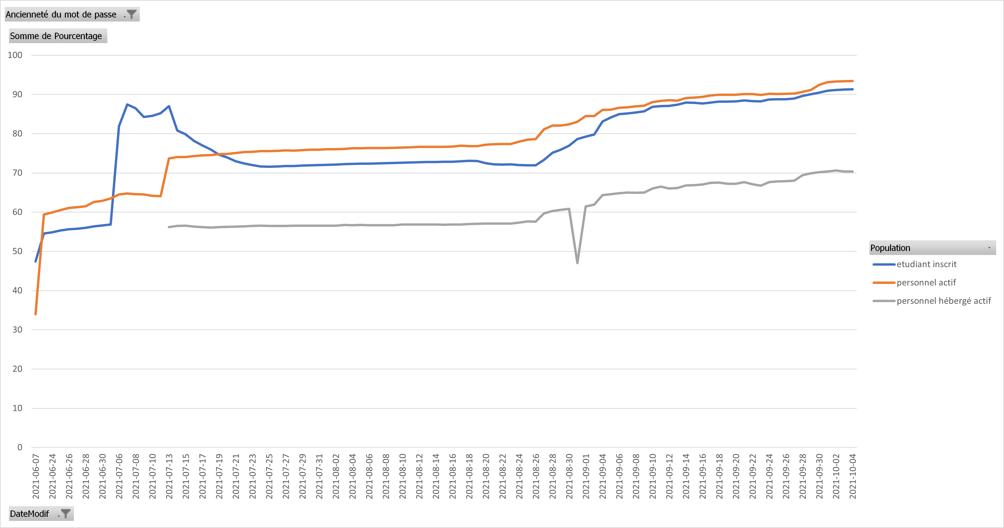
Bilan campagne de changement des mots de passe
Graphique de l'évolution des –1 an :

Slide 13
Modifications du Guide Technique de l'utilisateur du système d'information
Document référencé dans le Règlement Intérieur
Modif chapitre Règles de définition et de gestion des mots de passe
- Actuellement le mot de passe associé à l’identifiant principal doit comporter au moins huit caractères, dont la présence d'au moins deux types de caractères sur les trois suivants : alphabétiques (majuscules ou minuscules), chiffres et caractères spéciaux (@,#,…). Il ne doit pas contenir le nom, prénom et date de naissance
- Pour les personnels de l’université, il est recommandé d’effectuer le changement de son mot de passe depuis un poste connecté au réseau filaire de l’université
- L’ANSSI (Agence Nationale de Sécurité des Systèmes d’Information) conseille d’employer des mots de passe de 16 caractères afin de minimiser les risques de découverte
Ajout du chapitre Retour sur demandes :
A tout moment et sur demande du service SAMI de la DDN un ordinateur portable professionnel doit être retourné le plus tôt possible afin d’être analysé inspecté et éventuellement réinstallé par les informaticiens de proximité. Il s’agit ici par exemple de pouvoir réagir au plus tôt à une suspicion possible de la compromission de l’ordinateur, via un phishing ou toute autre action frauduleuse.
De cette réactivité dépend la sécurité commune du Système d’Information de l’UA.

Slide 14
Mise en place de campagnes régulières de phishing pédagogique
LE point d'entrée principal des attaques cybercriminelles.
La sécurité du SI est l'affaire de tous.
Les comportements ne sont pas homogènes.
Exemple concret :
Du côté de la Ville de Vannes (56), l'accent a été mis sur la prévention côté utilisateurs : « Nous avons décidé de former en ligne tous nos agents et élus pour leur apprendre à déjouer les pièges des e-mails malveillants. Puis, notre responsable de la sécurité des systèmes d’information (RSSI) a lancé une campagne intensive de faux mails d’hameçonnage sans information préalable. Le résultat : 23 % des agents ont manqué de vigilance et cliqué. Nous avons décidé d’inscrire la campagne dans la durée. Et les résultats sont très encourageants ! Le taux de clics a considérablement baissé, de 23% à 6% en un an. » indique Mme Anne Le Hénanff, première adjointe au Maire.

Slide 15
Mise en place de campagnes régulières de phishing pédagogique (2)
- Campagnes récurrentes (2x / mois pendant 10 mois dans un premier temps) orientées personnels. 300 mails par campagne (70 % personnels et 30 % étudiants) fournis par l'UA. Pas d'envoi en juillet et août.
- Envoi mail vers des populations cibles que l'UA proposera (liste d'e-mail par campagne) depuis domaine autre que l'officiel. Il faut donc des garanties sur la confidentialité des données confiées.
- Remédiation immédiate (ou training) vis à vis des personnes piégées, qui ne devront pas être identifiées individuellement. Remontées statistiques vers RSSI avec recensement des pièges qui ont fonctionné.
- Pas de conservation des mots de passe qui auraient été saisis.
- Des vidéos de sensibilisation seraient également accessibles à la demande. Accessibles par étudiants (potentiel de 19000 personnes) et personnels (potentiel de 2500-4000 personnes).

Slide 16
Mise en place de campagnes régulières de phishing pédagogique (3)
D'autres Universités ont mis en place ce type de campagnes.
La mise en oeuvre en interne DDN peut être lourde, et nécessité de faire intervenir la DCom, la DAV, ...
Des solutions robustes sur étagères existent et respectent nos attendus, mais le coût initial et récurrent est à prendre en compte.
Si proposition de campagnes de phishing pédagogique acceptée ne pas attendre pour la mise en œuvre (1er trimestre 2022).
Estimations financières
Propositions de 30k€ ttc à 52k€ttc
Sur étagère possibilité d'un "tir" pour 70 personnes (DDN) 1500€,
solution plus modulable mais construire par DDN charte graphique, ...

Slide 17
CPER 2021-2027

Slide 18


Slide 19
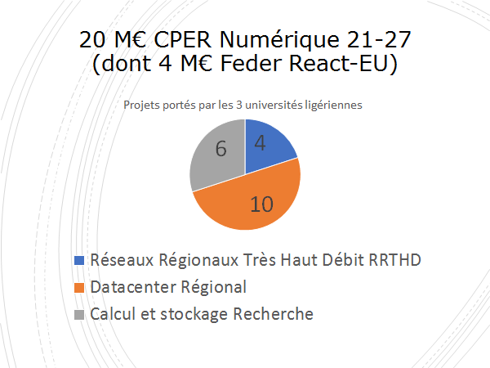

Slide 20

Environnement à construire

Slide 21
Contraintes
Accompagnement RH mutualisé
SIEN (Infrastructures) - NALM
UAR Glicid (Recherche) -NALM
FEDER React-EU
2 M€ sur Réseaux
2 M€ sur Calcul
Factures & livrables acquités au 30 juin 2023
Commandes publiques UA (4 marchés/2 notifiés en 2022 pour 2 M€)

Slide 22
PMF Saumur

Slide 23
Informatique
Salles informatiques et de TD opérationnelles dès le début des cours (importante mobilisation/investissement du pôle SAMI St Serge)
Quelques ajustements ont été fait par l'agglo (ajout de prises au CDI …)

Slide 24
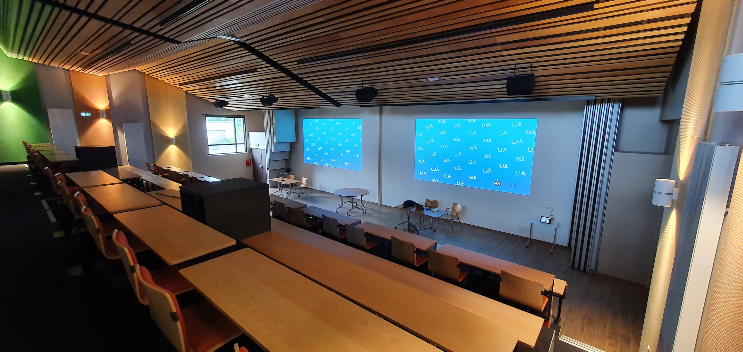
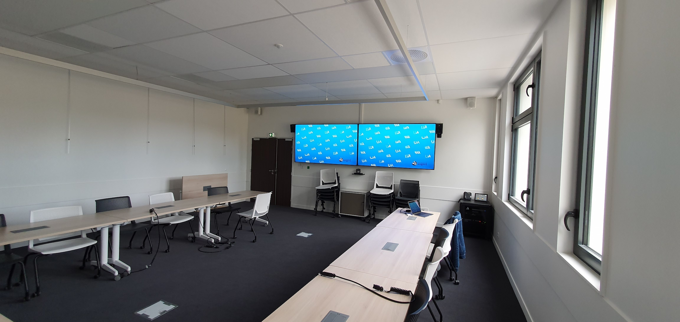
Audiovisuel
Amphi et Salle de Réunion ICC
Installation de 15 salles de cours pour la rentrée 2021 en attendant l'installation définitive par SEDIM fin Octobre 2021

Slide 25
ICC

Slide 26
Bilan
- LLSH : amphi A, salle TD D138
- Santé : amphi Averroès
- Duc Cholet : amphi Césaire
- Sciences : salle L107
- IST Sables d'Olonne : salle D01
- DEG/ESTHUA : amphi Pocquet
- Présidence : salle Emeraude
- Saumur : amphi et salle de réunion
- IUT : salle de réunion
Visioconférence opérationnelle sur portail ICC Pays de Loire
Visioconférence opérationnelle sur Infra UA
Visioconférence non-opérationnelle

Slide 27
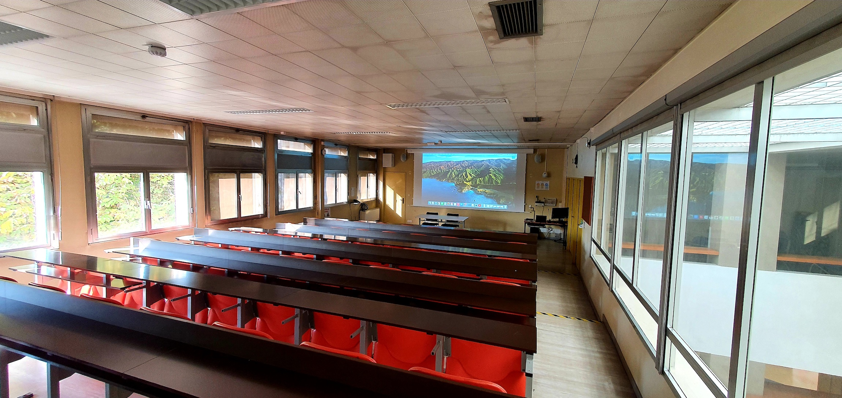
Bilan
Suite des installations fin 2021 :
- Santé : amphi Centre de simulation AllSim's
- Agrocampus : amphi
A venir prochainement :
- ENSAM : salle de Télé-TD
…
Il restera à engager environ 350 000€ en 2022 sur ce projet. (Télé-Spots, Carrels ou
Huddle Rooms)

Slide 28
Délais et approvisionnements
La pénurie mondiale de semi-conducteurs impacte l'ensemble des acteurs de l'informatique et de l'audiovisuel
Glissement de certains chantiers de rénovation AV par manque de disponibilités des produits
Pas avant Mars 2022, voir Septembre 2022 pour certains processeurs audio.

Slide 29
Centre de simulation Santé et équipements

Slide 30
Centre de simulation Santé
Le projet d'équipements prévoit 29 salles de simulation pour les différentes spécialités en Santé :
Salle de néonatalité, salle de réanimation/ déchocage (x2), espace de simulation virtuelle pharmacie, officine, salle de consultations, espace de simulation "interventions médicales en appartement", salles de débriefing.
6 régies techniques seront équipées pour programmer les scénarios de simulation et paramétrer les périphériques de capture (caméras, retour moniteur scope, micros, hauts parleurs de retour, oreillette du facilitateur).
Après une séance de simulation, les salles de débriefing aideront à évaluer l'apprenant par l'utilisation des données audio et vidéo, du moniteur patient et l'ajout d'annotations et de questionnaires par l'évaluateur.
Basés sur une technologie de nodes réseau, ces équipements faciliteront la gestion des flux dans les différentes salles, chaque périphérique pourra être connecté indépendamment à chaque scénario de simulation.
Avec cette technologie de simulation médicale, l'apprenant pourra
bénéficier d'une immersion proche du quotidien des patients.

Slide 31
Subvention Investissement pédagogique Région

Slide 32
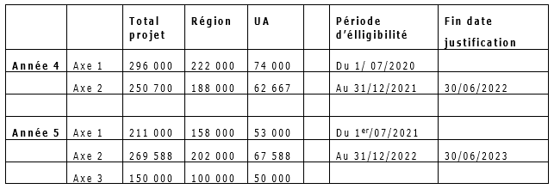
Subvention investissement pédagogique Région
Nous avons pu récupérer l’ensemble de la subvention investissement pédagogique 2017/2020…et ce malgré les changements de projets et changements de coûts
Rappel des grandes dates pour les années 2020/2021 et 2021/2022

Slide 33
Informations diverses

Slide 34
Outil de prise de rdv Amelia

Slide 35
Amelia - Contexte
Besoin d’outils de prise de Rendez vous à la « Doctolib »
  apparu durant le 1er confinement
  évoqué dans les expressions de besoins à bas bruit (SUIOP, Scolarités, etc)
Réponse temporaire apportée = Solution Affluences (déjà utilisée par le SCD)
  bonne solution mais coûts trop conséquents si extension à toute l’UA
Rapide benchmarking a fait émerger la solution Amelia
  Utilisée par l’Université de Lorraine lors du premier confinement
  Simple extension à Wordpress = installation facile
  Coût très bas : 260 euros TTC/an sans limites…

Slide 36
Amelia - Actuellement
En production depuis mi-juin 2021
Services déjà utilisateurs :
  SUIOP
  DEVE-DARRE
  Bureau des internationaux
  SSU (Vaccination et tests de dépistage Covid19)
28 agents utilisateurs
742 RDV pris sur la période du 15 juin au 08 octobre 2021

Slide 37

Amelia – dans l’avenir
Extension prévue vers services demandeurs
Présentation en plénière DGS le 14 octobre 2021
Travail autour de la question :
  du rôle Manager (qui voit tout = problème de confidentialité entre services)
  et/ou étanchéité des services (Wordpress Multi – solution Lorraine)
  Pour tester côté utilisateur, cliquez là

Slide 38
Precanum et Assistance numérique Etudiants

Slide 39
Precanum et Assistance numérique Etudiants
Présentation lors de la CPN du 25/06/2021
Réunion des 2 dispositifs Precanum (pilotage DEVEC) et Assistance numérique (ex Hotline, pilotage DDN), afin de partager/optimiser les ressources, expertises et l'accompagnement
A ce jour, 5 étudiants déjà recrutés. 3 à 5 contrats suppl sont à pourvoir (publication sur Ipoline maintenue, campagne de relance en cours).
Dispositif opérationnel (organisation, formations essentielles) et démarré le 27/09 pour Precanum (le plus urgent), démarrage le 04/10 pour l'Assistance Numérique Etudiants.

Slide 40
Réponse à la question sur les coffre-fort pour vacataire
Echanges avec services DRH et Agence comptable en sept 2021
  Seuls les documents nouveaux sont demandés à nouveau
  Tous documents déjà fournis ne sont pas demandés
Demande Coffre-Fort IUT
  Projet possiblement complexe, à intégrer dans un projet GED /demat (dans prochain SDN ?)
  Attente clarification des process avec IUT

Slide 41
Questions diverses

Slide 42
Accessibilité numérique
Nous vous demandons de nous aider à recenser les besoins pour mettre en place des solutions adaptées pour nos étudiants.
Une présentation sera faite à la CPN de décembre suite aux informations que nous aurons pu glaner grâce à vous ! Merci
Un 1er constat fait par notre responsable de mission "accessibilité numérique" est :
- de plus en plus d'étudiants dys intègrent l'UA (77 pour l'année 2020-2021 -ce qui représente la plus grosse cohorte par type de trouble/handicap-), dont certains ne sont pas identifiés par le Relais handicap;
- un certain nombre d'entre eux n'ont pas de solution "performante", ils ou elles utilisent des outils gratuits en ligne ou se contentent du correcteur Word (qui est loin d'être satisfaisant);
- déployer Antidote à l'échelle de l'université nous permettrait plusieurs choses:
  homogénéiser les solutions logicielles auprès des étudiants dys (qui représentent une population disparate),
  proposer des formations jouables à un nombre intéressant d'étudiants,
  homogénéiser une partie des aménagements d'examen (ce qui fait écho au SDH).

Slide 43
univ-angers.fr

